Slide 1
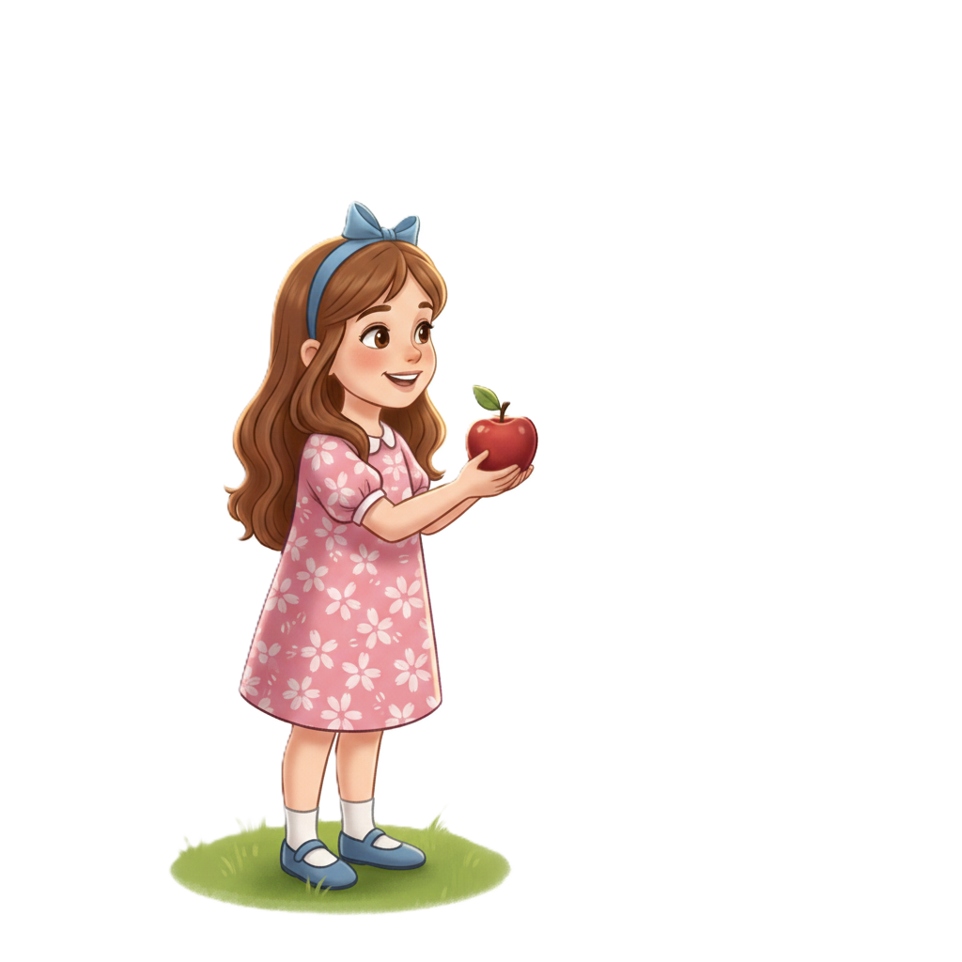
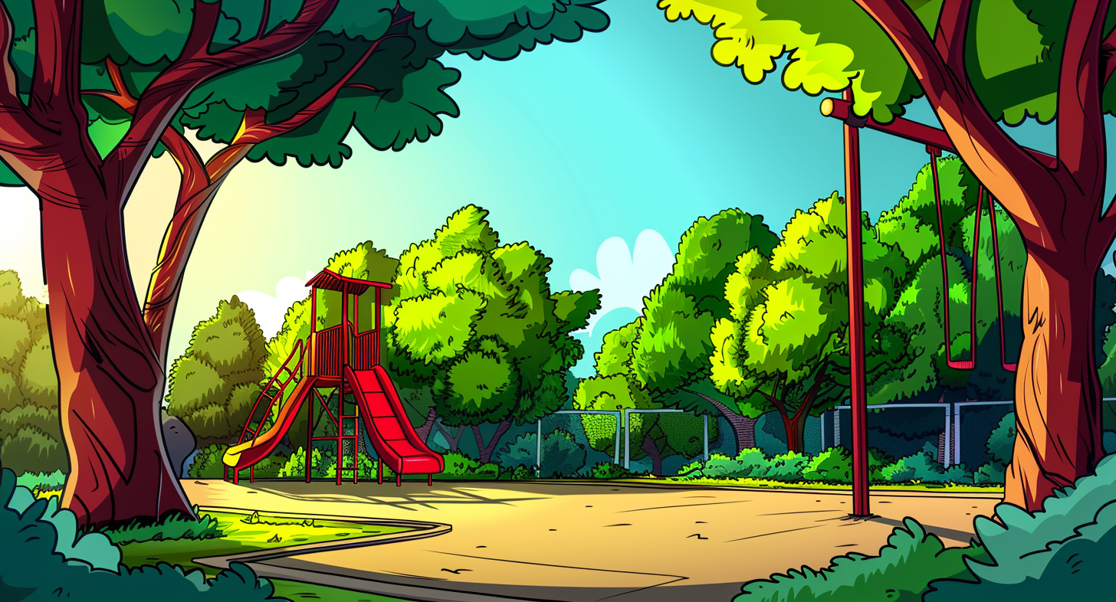

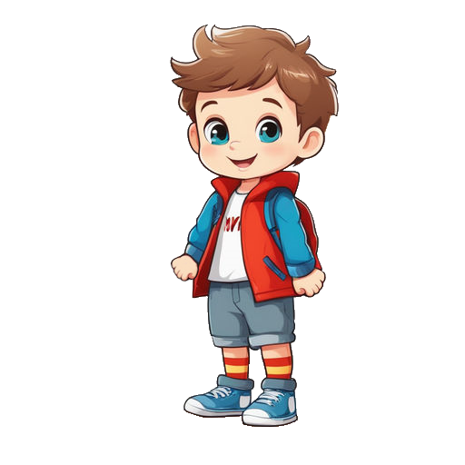

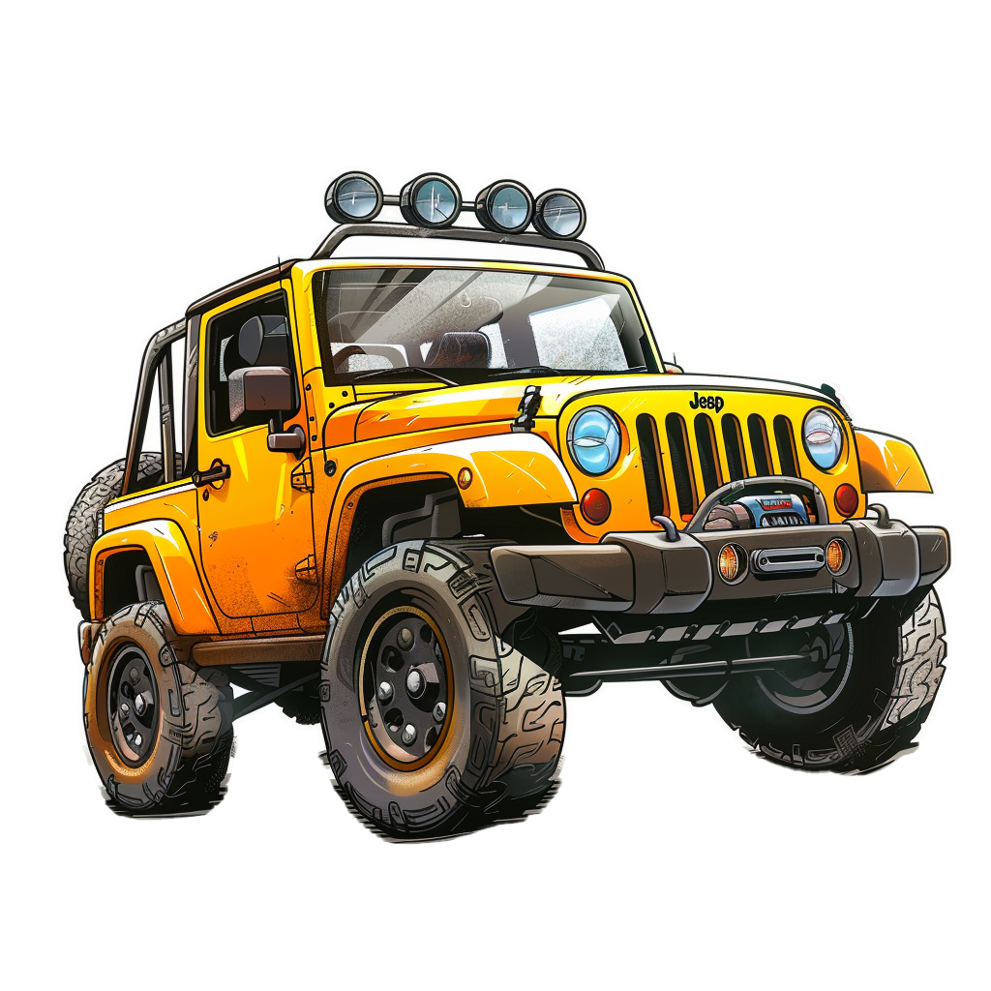


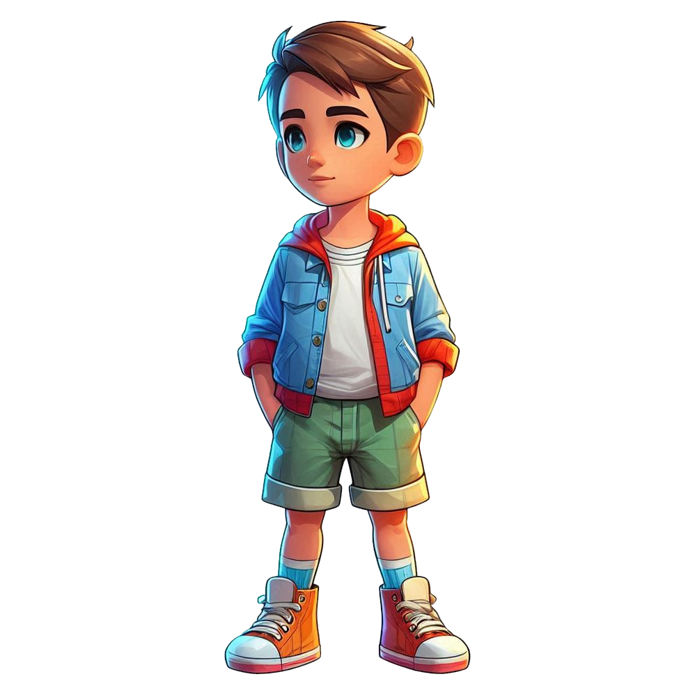


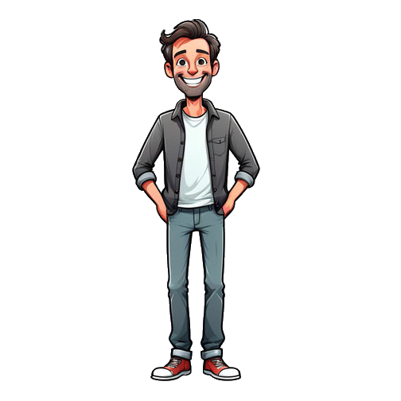



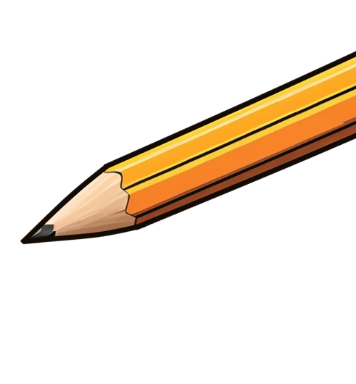
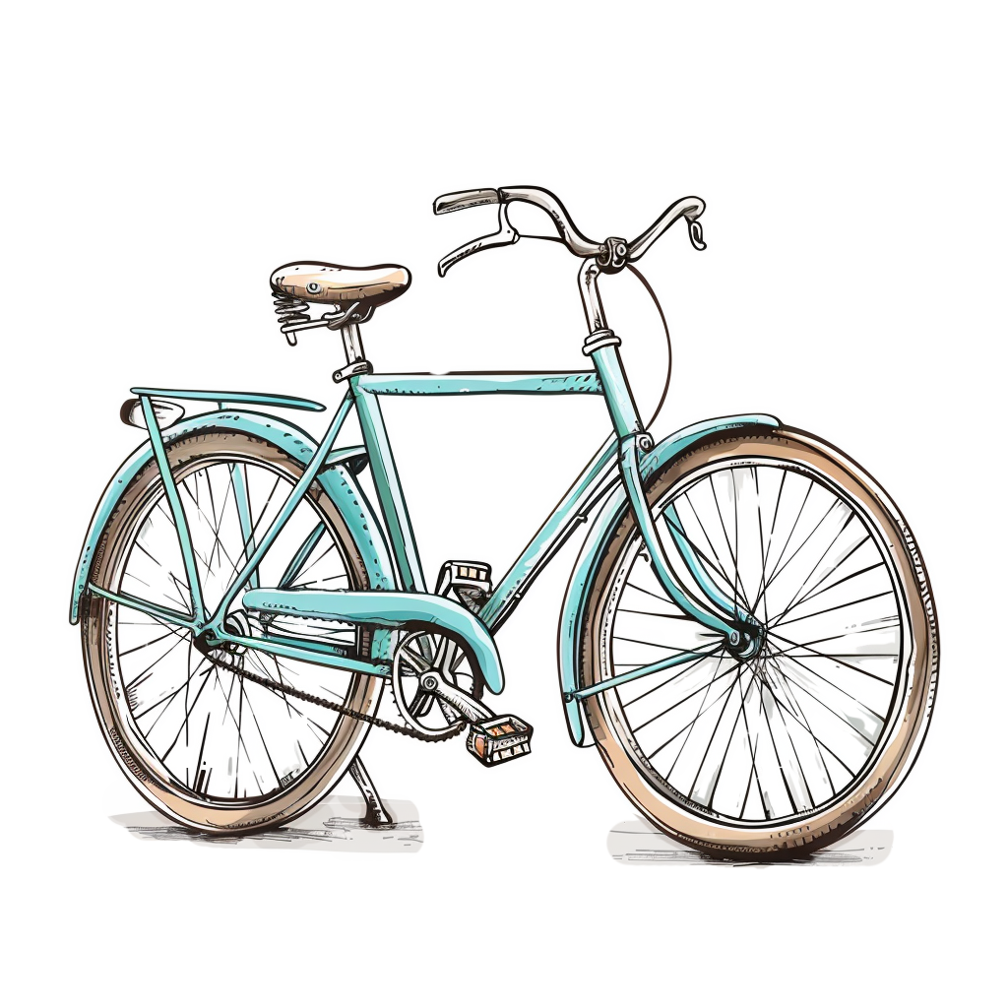

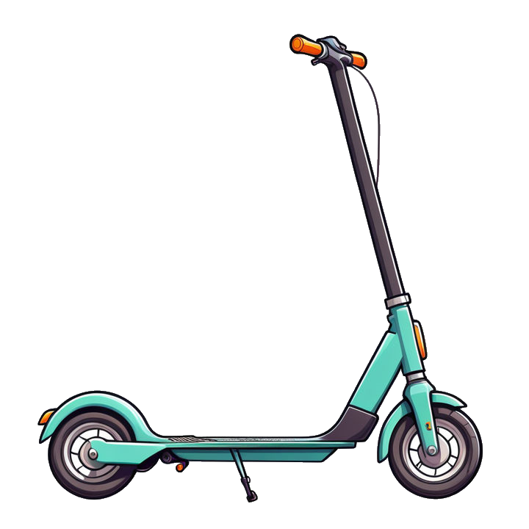
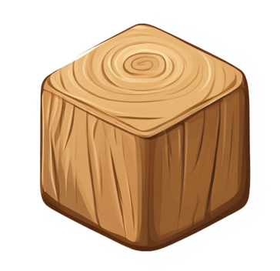
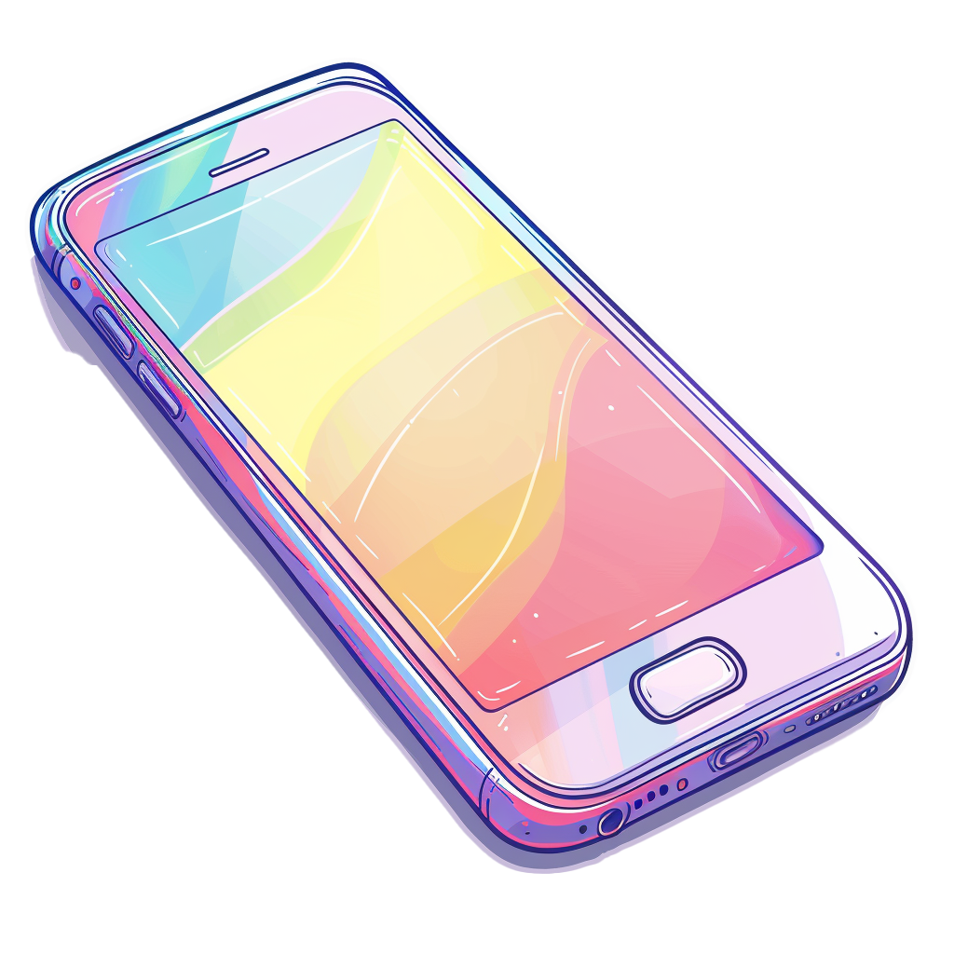


У Ані самокат. Чий самокат?
У Ніни телефон. Чий телефон?
У Сави олівець. Чий олівець?
У Роми велосипед. Чий велосипед?
У Солі рюкзак. Чий рюкзак?
У Юлі пенал. Чий пенал?
У Вови кубик. Чий кубик?
У мами букет. Чий букет?
У Гоши м’яч. Чий м’яч?
У тата джип. Чий джип?

